Slide 1

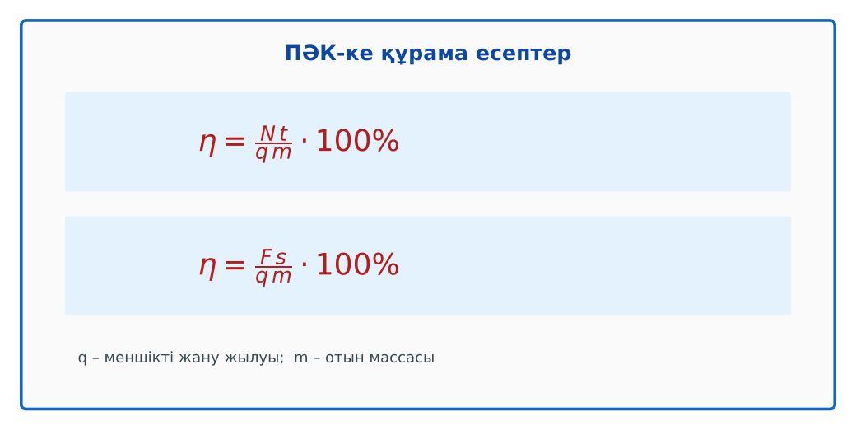
ФИЗИКА · 8-СЫНЫП · 23-САБАҚ
Бөлім: Термодинамика негіздері
Жылу қозғалтқыштарының пайдалы әрекет коэффициенті
Педагог: ______________________
Құндылық: Әділдік және жауапкершілік
Notes:
Сабақтың тақырыбы: Жылу қозғалтқыштарының пайдалы әрекет коэффициенті. Бөлім: Термодинамика негіздері. Ұйымдастыру кезеңі: сәлемдесу, түгендеу, бағалау парағын тарату. (Тақырып пен сурет шертілгенде пайда болады.)

Slide 2

Сабақтың мақсаты
Сабақтың басы · 6 мин
Оқу мақсаттары (бағдарлама)
Сабақ соңында біз:
8.3.2.19 – жылу қозғалтқышының пайдалы әрекет коэффициентін анықтау;
8.3.2.21 – жылу қозғалтқыштарын жетілдіру жолдарын ұсыну
1
ПӘК формулаларын құрама есептерде қолданады
2
Отынның жану жылуы мен атқарылған жұмысты байланыстырады
3
Көліктің отын шығынын есептейді
4
Жылу қозғалтқышын жетілдіру жолдарын есеппен негіздейді
Notes:
Мақсаттарды бір-бірлеп шертіп ашыңыз. Проблемалық жағдаяттан кейін осы слайдқа оралып, мақсатты оқушылармен бірге тұжырымдаңыз.

Slide 3


Білімді өзектендіру: «Қатесін тап»
Сабақтың басы · 6 мин
Тақтада «Жылу қозғалтқыштарының пайдалы әрекет коэффициенті» тақырыбына қатысты әдейі қатесі бар 3 тұжырым/формула жазылған. Оқушылар қатені тауып, түзетеді.
Өткен тақырып: Жылу қозғалтқыштарының пайдалы әрекет коэффициенті
Әділдік және жауапкершілік
«Тура биде туған жоқ» (халық мақалы).
Notes:
Әдіс: «Қатесін тап». Тақтада «Жылу қозғалтқыштарының пайдалы әрекет коэффициенті» тақырыбына қатысты әдейі қатесі бар 3 тұжырым/формула жазылған. Оқушылар қатені тауып, түзетеді. Шерткенде құндылық пен дәйексөз шығады: «Тура биде туған жоқ» (халық мақалы).

Slide 4


Проблемалық жағдаят
Сабақтың басы · 6 мин
Автокөлік 100 км жолға 8 л бензин жұмсайды. Қозғалтқыштың ПӘК-ін бағалай аламыз ба?
Болжамдарыңды айтыңдар! Бүгінгі сабақтың тақырыбы қандай болуы мүмкін?
Notes:
Проблемалық сұрақты оқып, болжамдарды тыңдаңыз. Шерткенде төменгі тапсырма шығады. Жауапқа сабақ соңында қайта оралыңыз.

Slide 5

Жаңа білім
Сабақтың ортасы · 12 мин
Q₁ = q·m (отынның жануы).
A = N·t = F·s.
η = A/(q·m) · 100%.
Жылу қозғалтқышының ПӘК-іне есептер
Notes:
Әдіс: «Төңкерілген сынып». Оқушылар үйде қысқа бейнеролик көрген. Сабақта мұғалім сұрақтар арқылы түсінікті тексеріп, күрделі сәттерді түсіндіреді. Тармақтар шерткен сайын бір-бірлеп шығады – әрқайсысын талқылаңыз.

Slide 6

Негізгі формулалар мен ұғымдар
Сабақтың ортасы · 12 мин
Q₁ = q·m (отынның жануы).
A = N·t = F·s.
1
2
η = A/(q·m) · 100%.
3
Notes:
Формулаларды шертіп бір-бірлеп ашыңыз. Әр шаманың мағынасын, өлшем бірлігін оқушылардан сұраңыз.

Slide 7

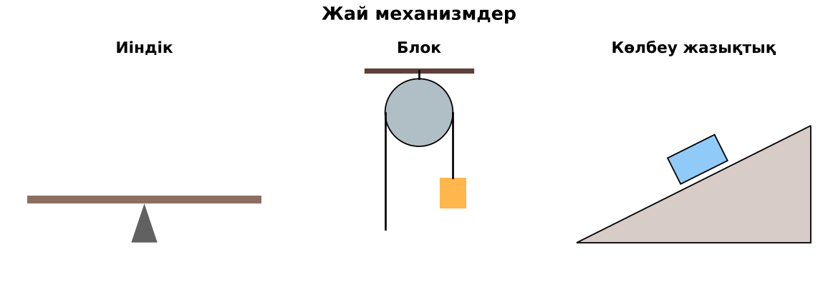
Суретпен жұмыс
Сабақтың ортасы · 12 мин
Суретте не бейнеленген? Қандай физикалық шамалар мен заңдылықтарды көрсетеді? Өз сөзіңмен түсіндір.
Notes:
«Суретті оқу» тапсырмасы: оқушылар жұппен суреттерді сипаттайды, мұғалім жетекші сұрақтар қояды. Суреттер шерткенде кезекпен шығады.

Slide 8

Бекіту: «Ойлан – жұптас – бөліс»
Сабақтың ортасы · 7 мин
Оқушылар тапсырманы алдымен жеке орындап, жұппен салыстырып, кейін ортақ жауапты сыныпқа ұсынады.
Үлгі: N = 20 кВт, t = 1 сағ, m = 6 кг бензин: A = 72 МДж, Q = 276 МДж, η ≈ 26%.
Notes:
Әдіс: «Ойлан – жұптас – бөліс». Оқушылар тапсырманы алдымен жеке орындап, жұппен салыстырып, кейін ортақ жауапты сыныпқа ұсынады. Шешімді тақтада бірге тексеріңіз.

Slide 9

Сергіту сәті
Сабақтың ортасы · 2 мин
«Векторлар». Мұғалім бағыт айтады (жоғары, оңға, солға, төмен), оқушылар қолымен вектор бағытын көрсетеді.
Notes:
Қысқа сергіту сәті – 1–2 минут.

Slide 10

Деңгейлік тапсырмалар
Сабақтың ортасы · 11 мин
С
В
А
С деңгейі
В деңгейі
талдау, жинақтау
А деңгейі
қолдану
білу, түсіну
Деңгейіңді өзің таңда. А деңгейін орындасаң – В деңгейіне өт!
Notes:
Деңгейлер баспалдақ сияқты шерткен сайын шығады. Саралау «Таңдау» арқылы. ЕББҚ оқушыларына: белсенді рөл беру (уақыт сақшысы, материал таратушы); жұп-тьютор (күшті оқушымен бірге жұмыс).

Slide 11

А деңгейі: білу, түсіну
Сабақтың ортасы · 11 мин
А
Қозғалтқыш 2 кг бензин жағып, 23 МДж жұмыс атқарды. ПӘК?
Жауабы: η = 23/92 = 25%.
Notes:
Жауап кілті шерткенде ғана шығады – оқушылар орындап болғаннан кейін көрсетіңіз. А деңгейі: η = 23/92 = 25%.

Slide 12
В деңгейі: қолдану
Сабақтың ортасы · 11 мин
В
Қуаты 50 кВт, ПӘК-і 30% қозғалтқыш 1 сағатта неше кг дизель (q = 42 МДж/кг) жағады?
Жауабы: Q = 180/0,3 = 600 МДж; m ≈ 14,3 кг.
Notes:
Жауап кілті шерткенде ғана шығады – оқушылар орындап болғаннан кейін көрсетіңіз. В деңгейі: Q = 180/0,3 = 600 МДж; m ≈ 14,3 кг.

Slide 13
С деңгейі: талдау, жинақтау
Сабақтың ортасы · 11 мин
С
Көлік 100 км-ге 8 л бензин (ρ = 710 кг/м³) жұмсайды, орташа тарту күші 600 Н. ПӘК-ін бағала.
Жауабы: m = 5,68 кг, Q ≈ 261 МДж, A = 60 МДж, η ≈ 23%.
Notes:
Жауап кілті шерткенде ғана шығады – оқушылар орындап болғаннан кейін көрсетіңіз. С деңгейі: m = 5,68 кг, Q ≈ 261 МДж, A = 60 МДж, η ≈ 23%.

Slide 14


Бекіту: Plickers викторинасы
Сабақтың соңы · 7 мин
1
Q₁ = ?
qm
2
A = Nt: 10 кВт, 100 с
1 МДж
Plickers
3
η = 0,25 → ? %
25%
Notes:
Жауаптар жасыл белгімен шерткен сайын бір-бірлеп шығады. 1) qm; 2) 1 МДж; 3) 25%. Онлайн нұсқасын Plickers платформасында дайындаңыз (https://www.plickers.com/).

Slide 15

Рефлексия: «Баспалдақ»
Сабақтың соңы · 7 мин
Оқушы стикерін баспалдақтың өзі жеткен сатысына («білемін», «түсінемін», «қолдана аламын», «түсіндіре аламын») жапсырады.
9–10 балл
Өте жақсы
7–8 балл
Жақсы
5–6 балл
Қанағаттанарлық
0–4 балл
Қолдау қажет
Notes:
Рефлексияны 2–3 минутта өткізіңіз. Бағалау шкаласы бойынша оқушылар өз балын анықтайды.

Slide 16

Үй тапсырмасы
Сабақтың соңы · 7 мин
А
А деңгейі
В
В деңгейі
С
С деңгейі
4 есеп.
Отбасы көлігінің ПӘК-ін бағалау.
Электромобиль мен ІЖҚ көлігін ПӘК бойынша салыстыру.
Notes:
Үй тапсырмасы сараланған: оқушы деңгейін өзі таңдайды. Kundelik.kz-ке енгізіңіз.

Slide 17
Сабаққа белсенді қатысқандарыңа рахмет!
«Тура биде туған жоқ» (халық мақалы).
Notes:
Сабақты қорытындылау.

